Slide 1
La gravidanza troppo dolce: diabete gestazionale e pregestazionale webinar 27 Maggio 2022 associazione diabetici provincia di parma
Dott.ssa Maria Grazia Magotti
Trattamento Intensivo del Diabete AOU di Parma
Dott.ssa Angeli Laura
Clinica Ostetrica e ginecologica AOU di Parma

Slide 2
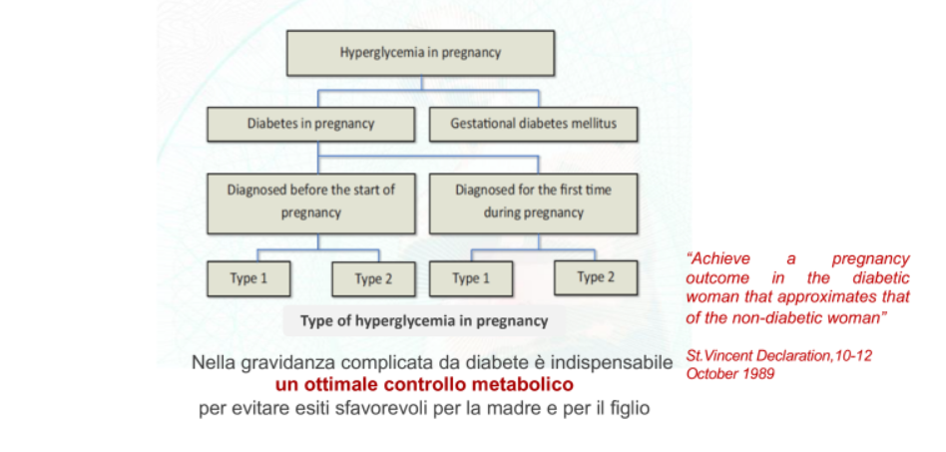
Obbiettivi della dichiarazione di st.vincent 1989: avvicinare gli esiti di una gravidanza di una donna affetta da diabete a quelli di una donna non affetta da diabete

Slide 3
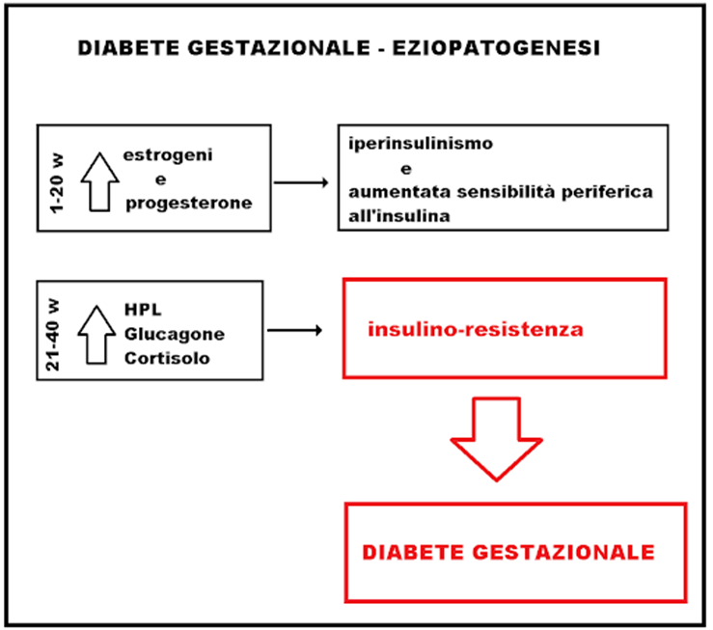

Un nuovo ospite: l’unita’ feto placentare
Nelle prime 20 settimana di gravidanza il prevalere della secrezione estro progestinica determina un aumento dell’insulinemia ma anche un aumento della sensibilità periferica all’insulina che può non avvenire in chi ha già un pregresso IGF, IGT , obesità , DM tipo 2 misconosciuto.
Dopo la 21° settimana e fino alla 40 esima si assiste ad un aumento dell’insulino resistenza e all’insorgenza del GDM.
Se l’iperglicemia è insorta prima si può avere un netto aumento del fabbisogno insulinico per aumento di HPL, glucagone e cortisolo che avviene dalla 21.

Slide 4
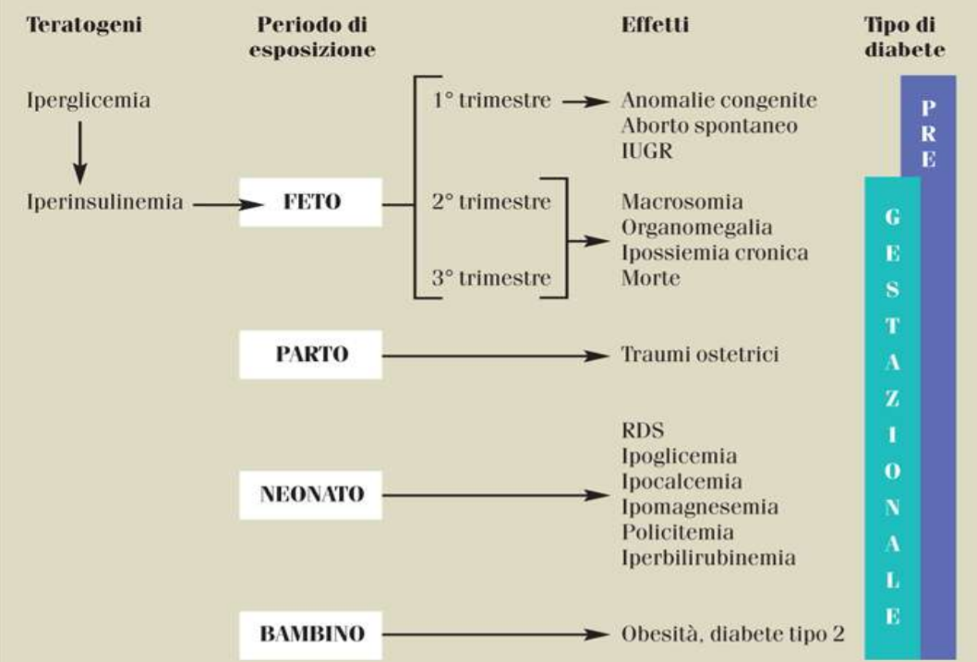

Slide 5
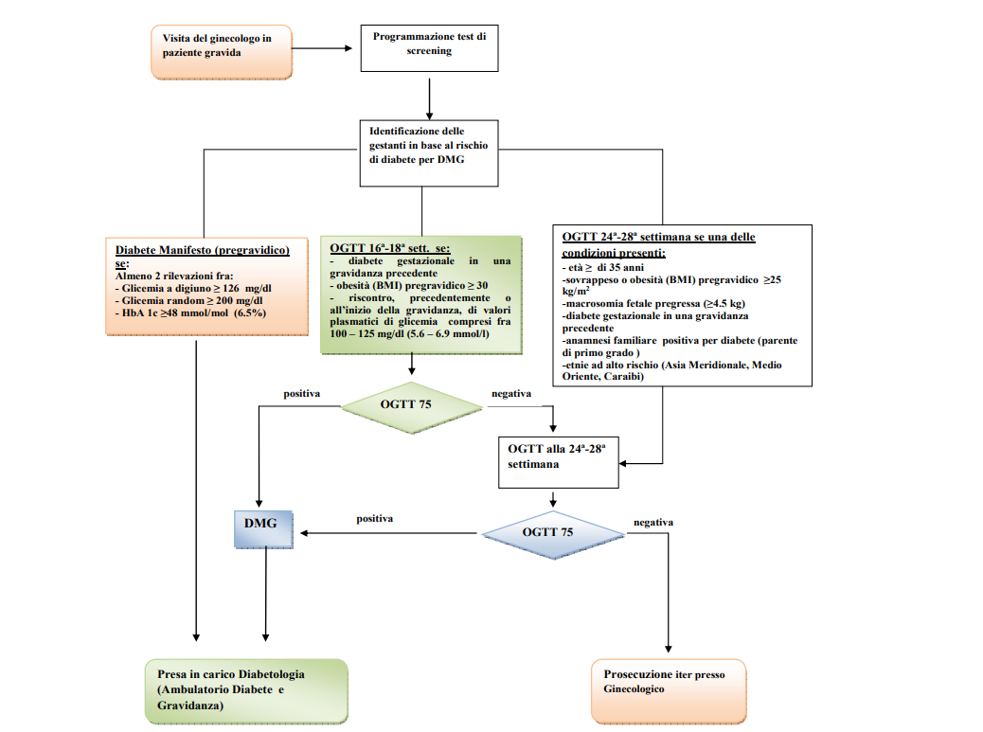
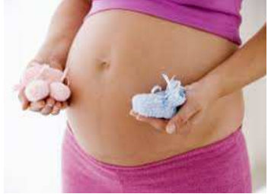

Slide 6
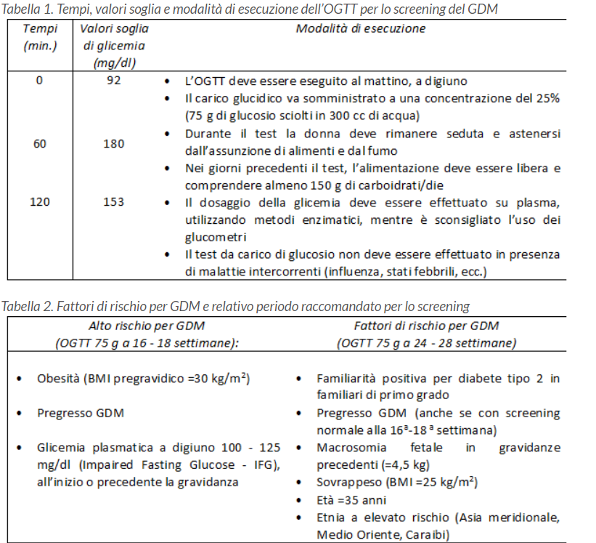
Diabete gestazionale
Lo screening per il diabete gestazionale non è universale ma si effettua, dopo avere escluso chiaramente un diabete pregestazionale diagnosticato in gravidanza , in fase precoce tra la 16° e diciottesima settimana di gravidanza in presenza di fattori per alto rischio, oppure tra la ventiquattresima e ventottesima settimana sempre in presenza di fattori di rischio ma meno severi.
Colpisce fino al 15-18% delle gravide a seconda delle casistiche

Slide 7
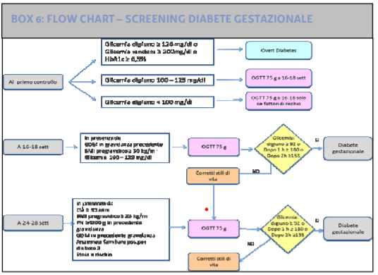
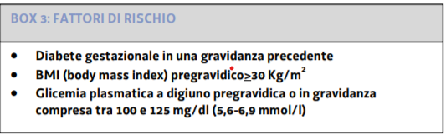
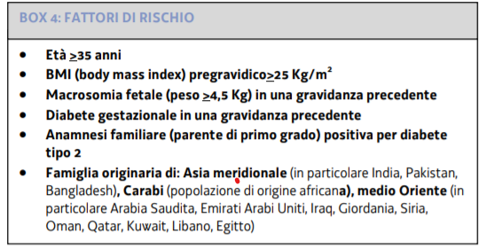
Importante individuare l’epoca di insorgenza del diabete

Slide 8
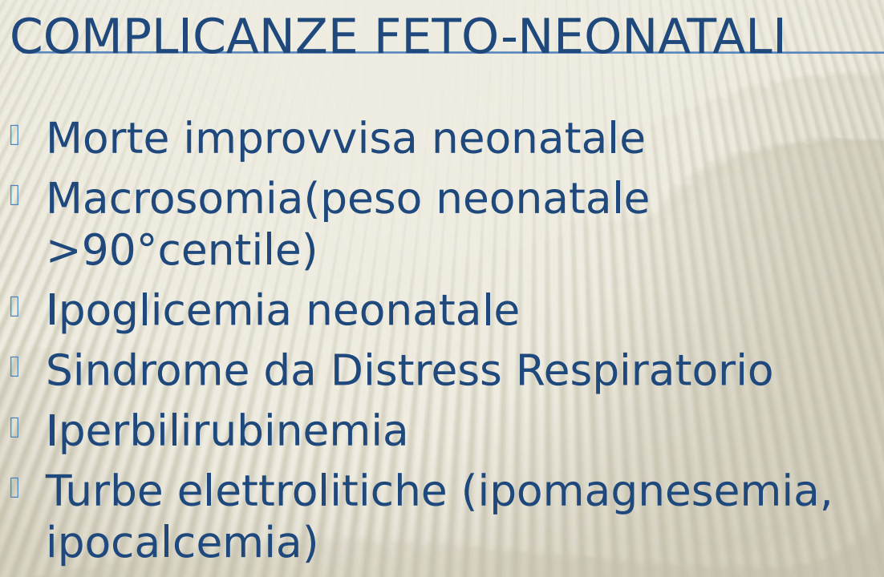
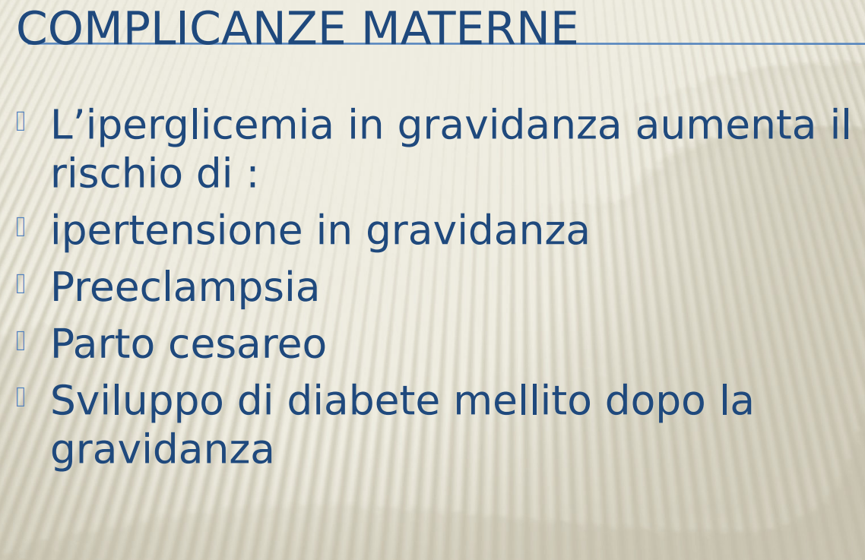
Complicanze materne e fetali del gdm

Slide 9
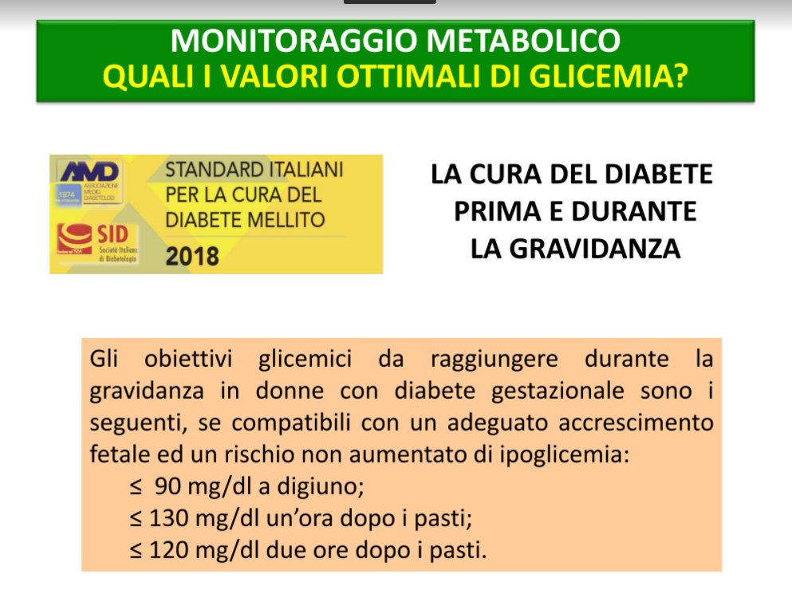

Slide 10

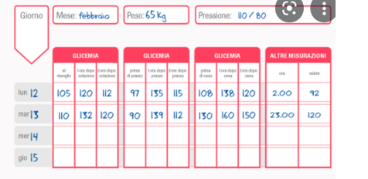
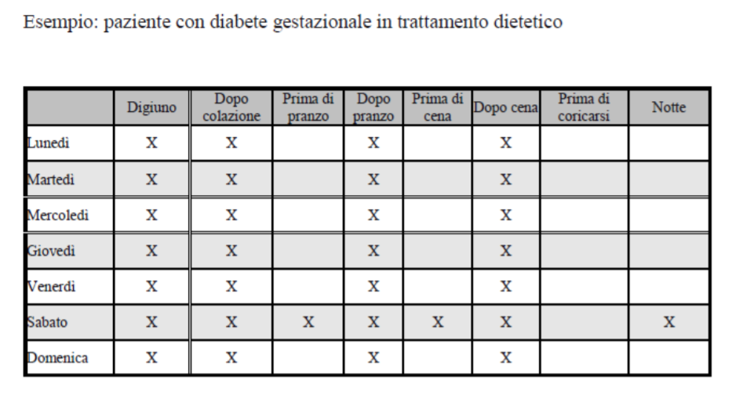
Automonitoraggio glicemico
DIABETE GESTAZIONALE
DIABETE PREGESTAZIONALE

Slide 11
Dosaggio dei corpi chetonici
Il dosaggio dei corpi chetonici va fatto nella prima settimana di autocontrollo e poi se negativi effettuati 1-3 volte alla settimana.
In genere possono servirci per individuare una condizione catabolica ma nella nostra esperienza la presenza delle dietiste che somministrano una dieta equilibrata, ad adeguato apporto di calorie e carboidrati ma anche di lipidi, proteine e oligoelementi tramite l’indicazione ad assumere tre pasti e tre spuntini ci assicura spesso la negatività dei corpi chetonici.
Le pazienti tendono a gradire poco questa metodica e una volta rilevata la negatività dei corpi chetonici nelle prime settimane spesso omettono di farli nonostante le nostre insistenze.

Slide 12
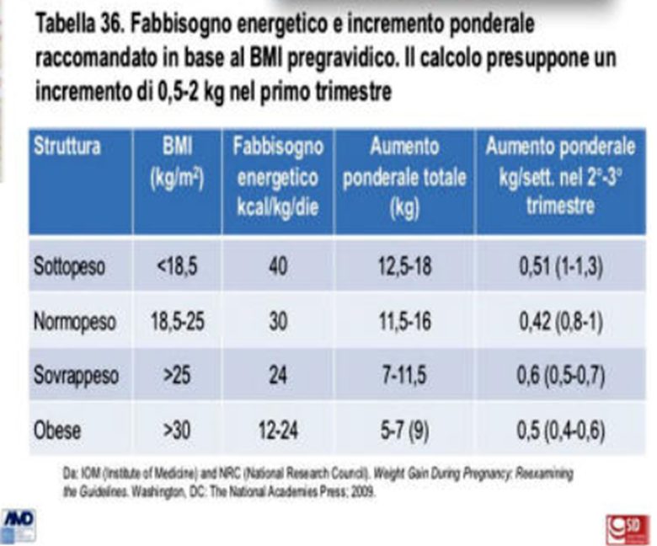
L’aumento del peso non deve essere ne’ troppo ne’ troppo poco

Slide 13
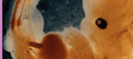
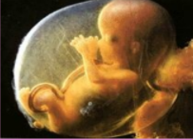
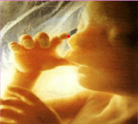
E’ errato l’aumento di peso ridotto della madre: una donna che mette su poco peso ha molte probabilita’ di concepire un figlio sottopeso…un bimbo che pesa meno di 2,5 kg potrebbe essere esposto a maggiori problemi di salute in eta’adulta
1° Trimestre
2° Trimestre
3° Trimestre
Peso alla nascita ridotto ma feto proporzionato. Peso ad un anno ridotto. Nella vita adulta rischio di ipertensione arteriosa ed emorragia cerebrale
Peso alla nascita ridotto e feto sproporzionato. Peso ad un anno normale. Nella vita adulta rischio di ipertensione arteriosa , DM2, morte per coronaropatia.
Peso alla nascita normale e feto sproporzionato corto, con crescita della testa sostenuta a spese del tronco, peso ad un anno ridotto. Nella vita adulta rischio di ipertensione arteriosa, aumento delle LDL e del fibrinogeno e morte per coronaropatia e ischemia cerebrale.

Slide 14

E’ errato l’aumento di peso eccessivo della madre: l’ampia diffusione di alimenti ipercalorici può portare ad un consumo di piu’ di 3000 kcal con eccessivo incremento ponderale, alterazione del metabolismo glico lipidico e nei casi più importanti a ripercussioni negative sulla crescita fetale e sul parto stesso.
L’eccessivo aumento di peso al momento del concepimento o durante il secondo e terzo trimestre di gravidanza comporta un affaticamento della madre e ad aumento del rischio di diabete gestazionale….
Che comporta un accrescimento disarmonico ed abnorme del feto e di sviluppare DM2 anche a distanza di anni nel caso della madre ( il 60% delle donne con GDM svilupperà DM2 anni dopo).Aumenta il rischio di gestosi (aumento della pressione , della proteinuria e degli edemi declivi).
L’eccesso di aumento di peso in gravidanza si associa ad un aumento del rischio di aumento rischio di morte intrauterina, parto prematuro e taglio cesareo.
Le madri con eccessivo aumento del peso sviluppano più spesso aumento di varici e smagliature.

Slide 15
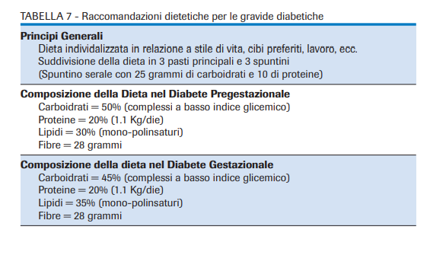
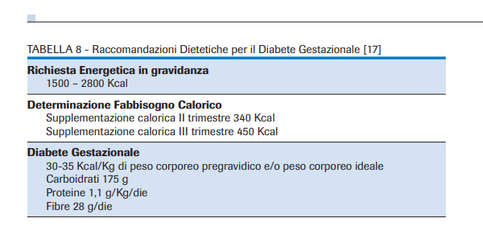
Fabbisogni in gravidanza

Slide 16






DIETA, ESERCIZIO FISICO, AUTOMONITORAGGIO GLICEMICO

Slide 17






DIETA, ESERCIZIO FISICO, AUTOMONITORAGGIO GLICEMICO

Slide 18
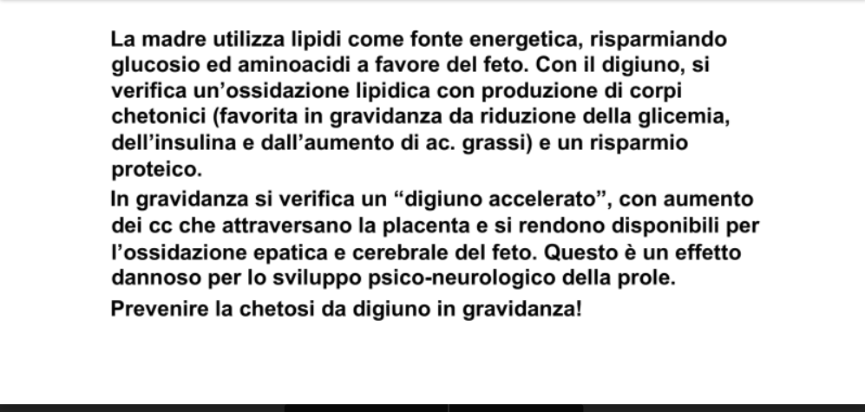
REGIME DIETETICO ADEGUATO IN GRAVIDANZA

Slide 19
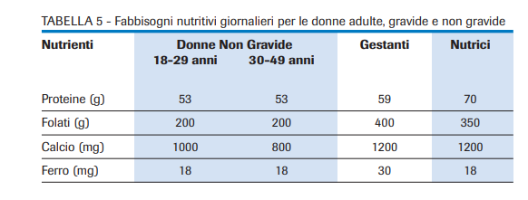
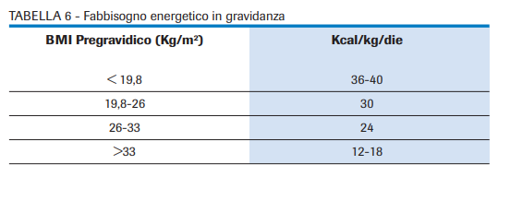
Fabbisogno energetico, proteico e di macronutrienti in gravidanza

Slide 20
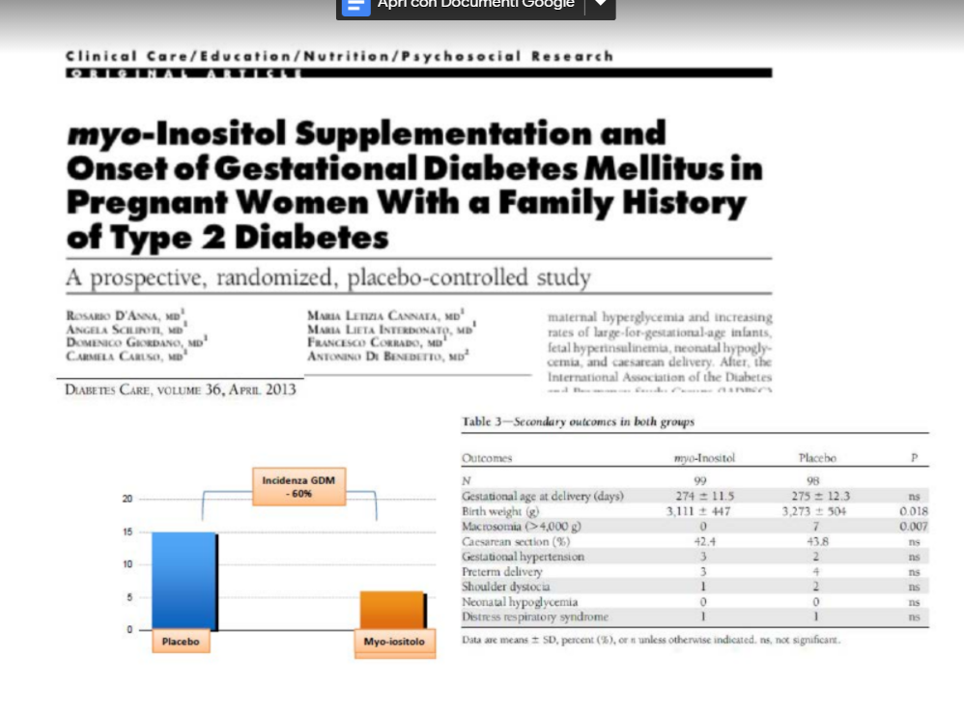

Slide 21
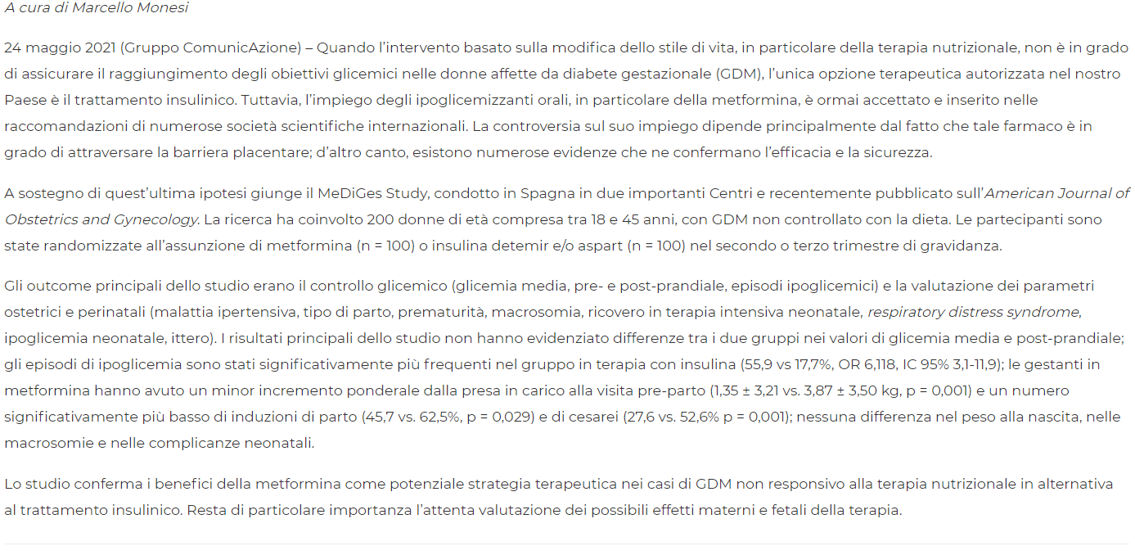

Slide 22
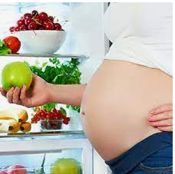



Opzioni terapeutiche…
Sulfaniluree
Off label ma da considerare
Off label ma da considerare
Non utilizzare le sulfaniluree
Metformina
Metformina + Insulina

Slide 23
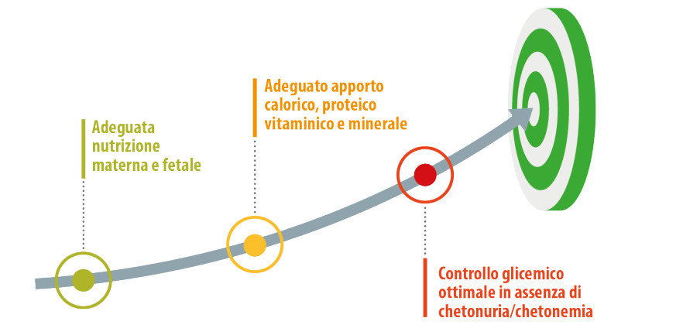

TERAPIA INSULINICA NEL GDM
Insulina Detemir la sera prima di coricarsi o più raramente Glargine.
Insulina ai pasti Lispro o Aspart; possibile utilizzare anche fiasp

Slide 24
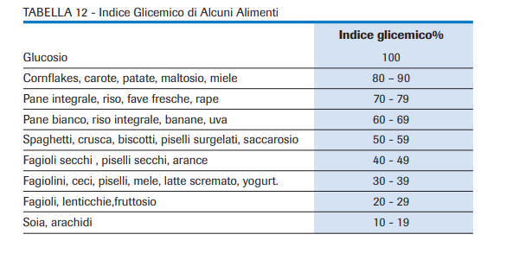
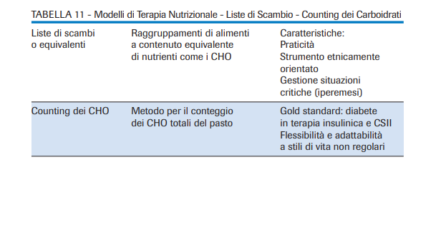
Indice glicemico

Slide 25
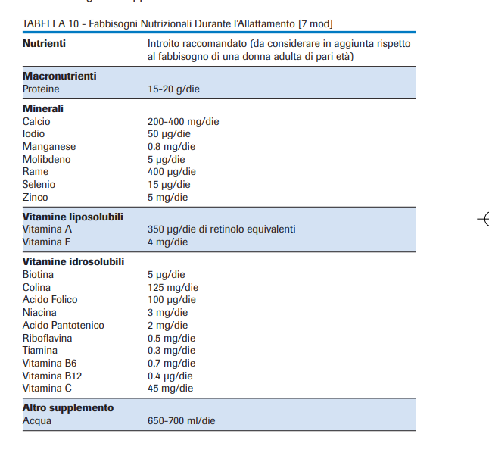
Allattamento e post partum
Ricordarsi la curva da carico a sei-dodici settimane dal parto nel GDM
Il 50% delle pazienti con pregresso GDM svilupperà negli anni un diabete mellito più frequentemente tipo 2

Slide 26
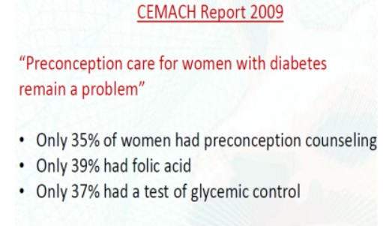
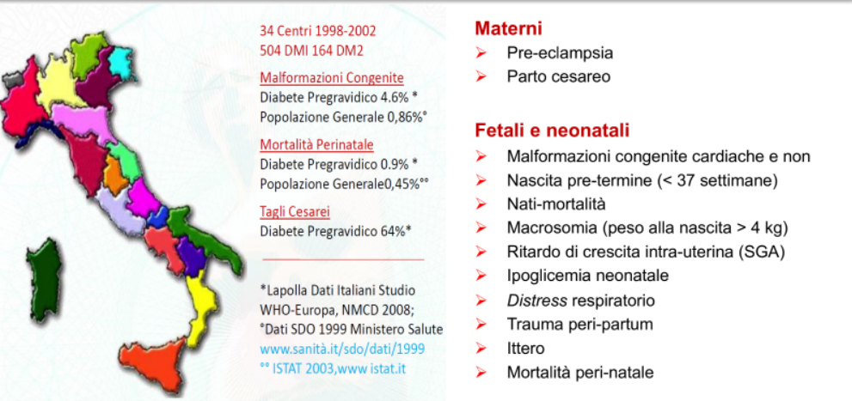
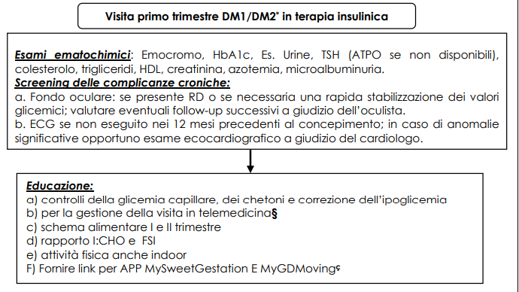
Dm tipo 2 e tipo 1 in gravidanza
PRONTI PARTENZA E VIA:
IL COUNSELING
Diabete pregestazionale:DM2 o DM1

Slide 27


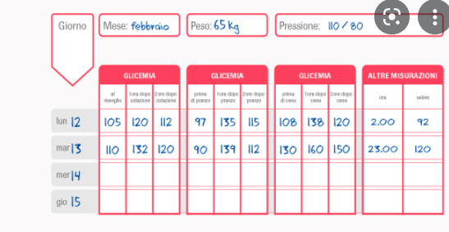
Valori di Hb glicata in gravidanza complicata da diabete pregestazionale
Valori di Hb glicata inferiori a 6% durante la gravidanzama accettabili se inferiore a 6,5 ( massimo 7% ) in fase preconcezionale compatibilmente col rischio di ipoglicemie . I sistemi di monitoraggio glicemico in continuo sono di grande aiuto.
Consigliata programmazione con visita di counseling.

Slide 28
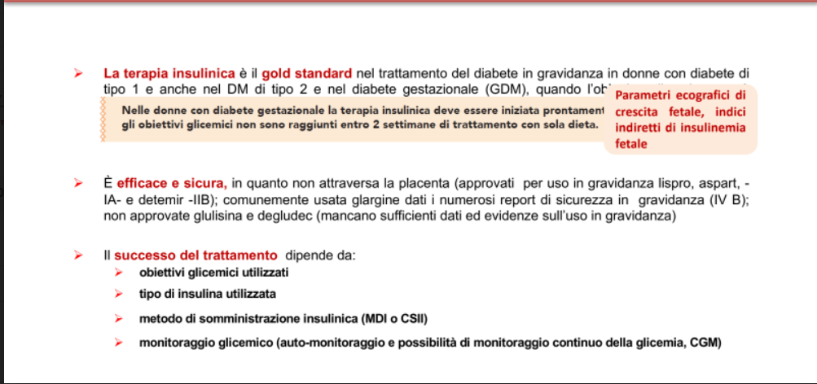
TERAPIA INSULINICA IN GRAVIDANZA

Slide 29
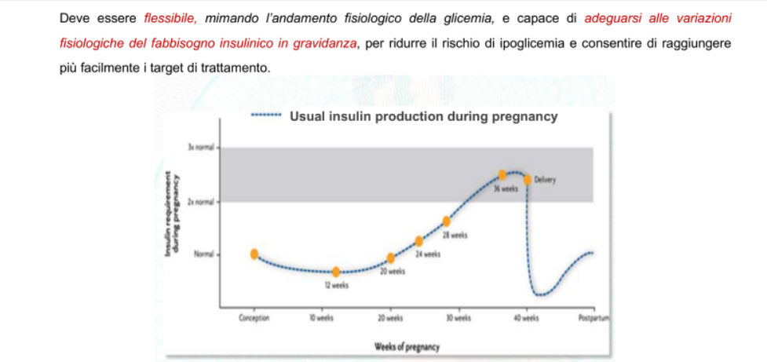
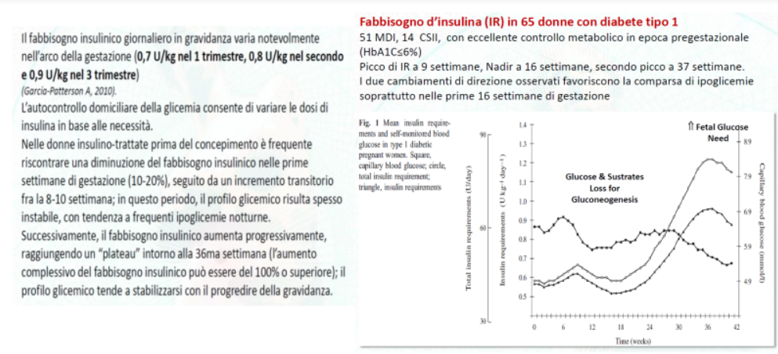
TERAPIA INSULINICA IN GRAVIDANZA

Slide 30
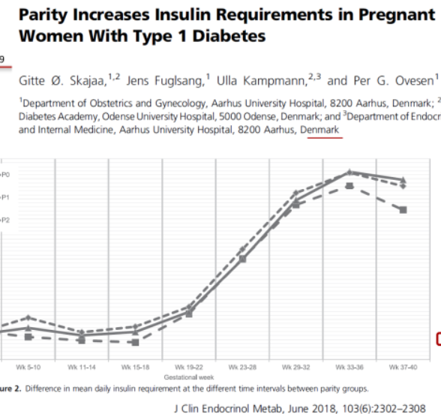
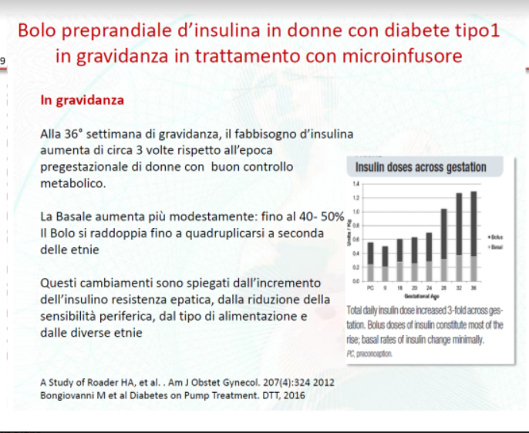
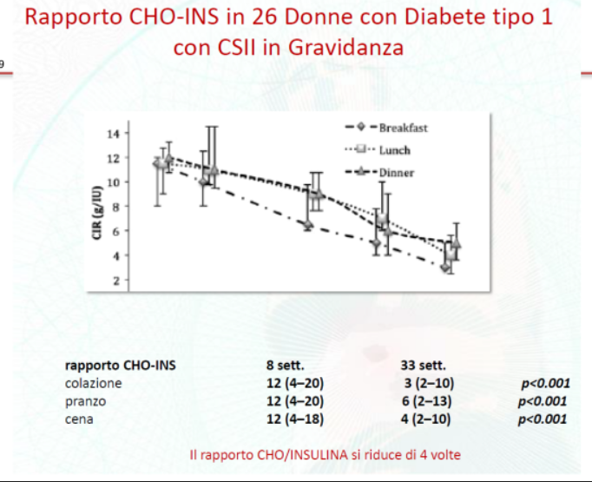
IL BOLO INSULINICO NEL DIABETE PREGESTAZIONALE

Slide 31
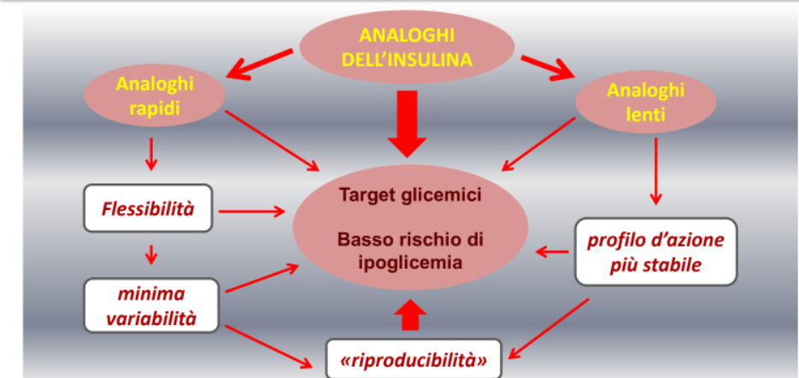
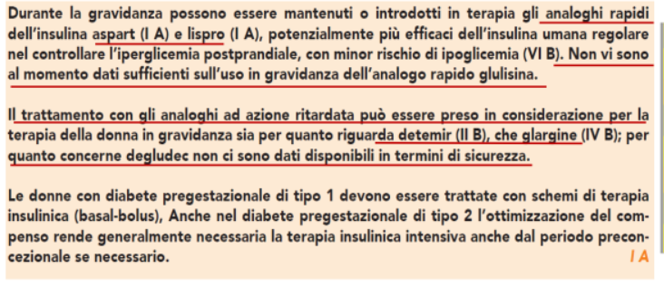
TERAPIA INSULINICA NEL DIABETE GRAVIDICO E PREGRAVIDICO

Slide 32
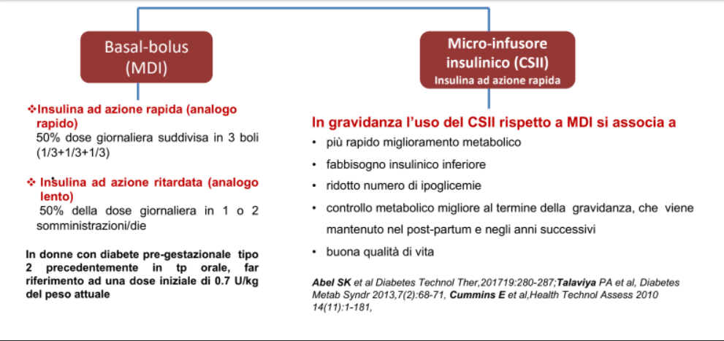
TERAPIA INSULINICA IN GRAVIDANZA

Slide 33
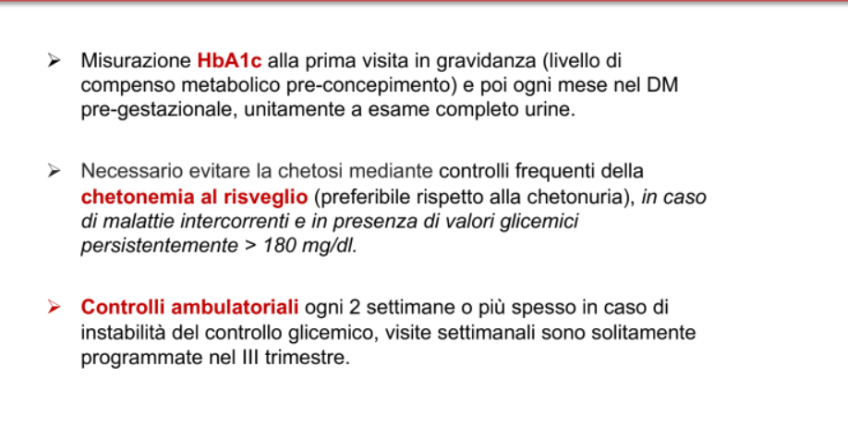
MONITORAGGIO METABOLICO

Slide 34
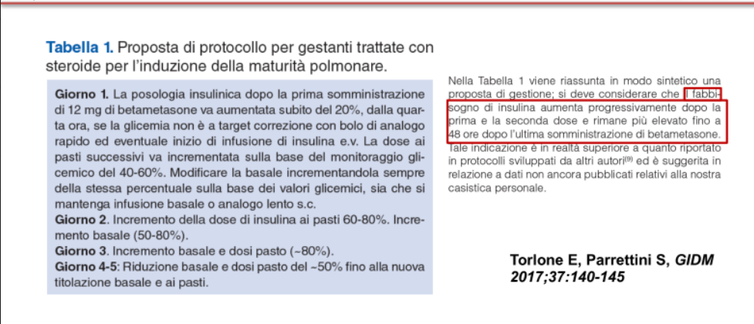
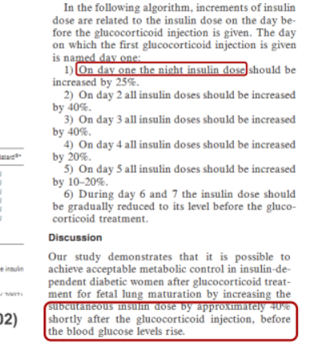
ADEGUAMENTO INSULINICO IN CASO DI TRATTAMENTO STEROIDEO

Slide 35
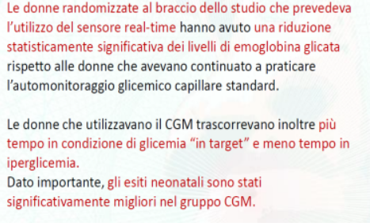
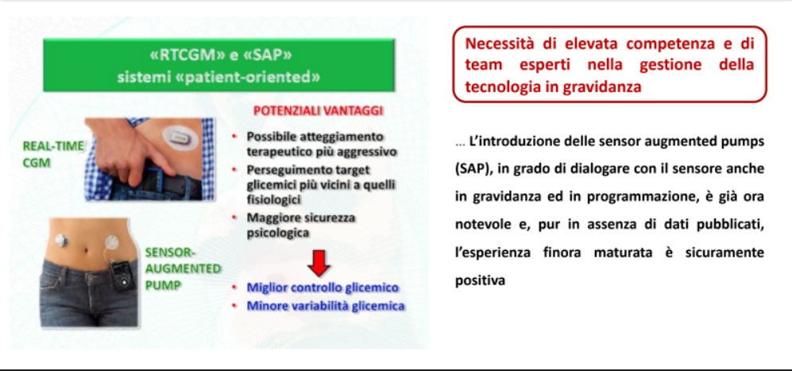
TECNOLOGIO NELLA GRAVIDANZA DI PAZIENTI AFFETTE DA DM1

Slide 36
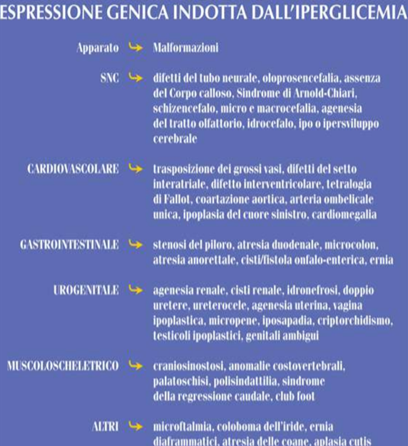
Fuel mediated teratogenesis
L’aumentata esposizione a miscele di nutrienti in specie glucosio durante la gravidanza , a seconda di quando avviene , può determinare l’aumento dell’insulina fetale, con effetti immediati ma anche a lungo termine sul nascituro e su quello che il nascituro sarà nella vita adulta.

Slide 37

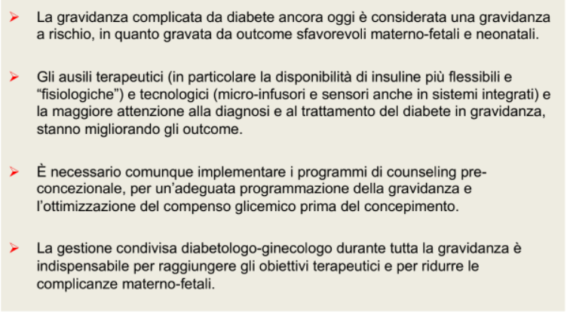
CONCLUSIONI

Slide 38

Un lavoro di squadra con ginecologi, ostetriche e…
PERSONALE MEDICO
DIETISTE
CAPOSALA E INFERMIERE
Dott.ssa Maria Grazia Magotti
Dott.ssa Silvia Haddoub
Dott.ssa Maddalena Micheli
Dott.ssa Nadia Anelli
Dott.ssa Tiziana Incerti
Rita Dall’Ovo
Laura Ziveri
Adonella Bondavalli
Capelli Fiorenza
Barbara Chiari
Giuseppa De Paoli
Cristina Gabelli
Libera Maria La Torre
Concetta Milazzo

